Slide 1
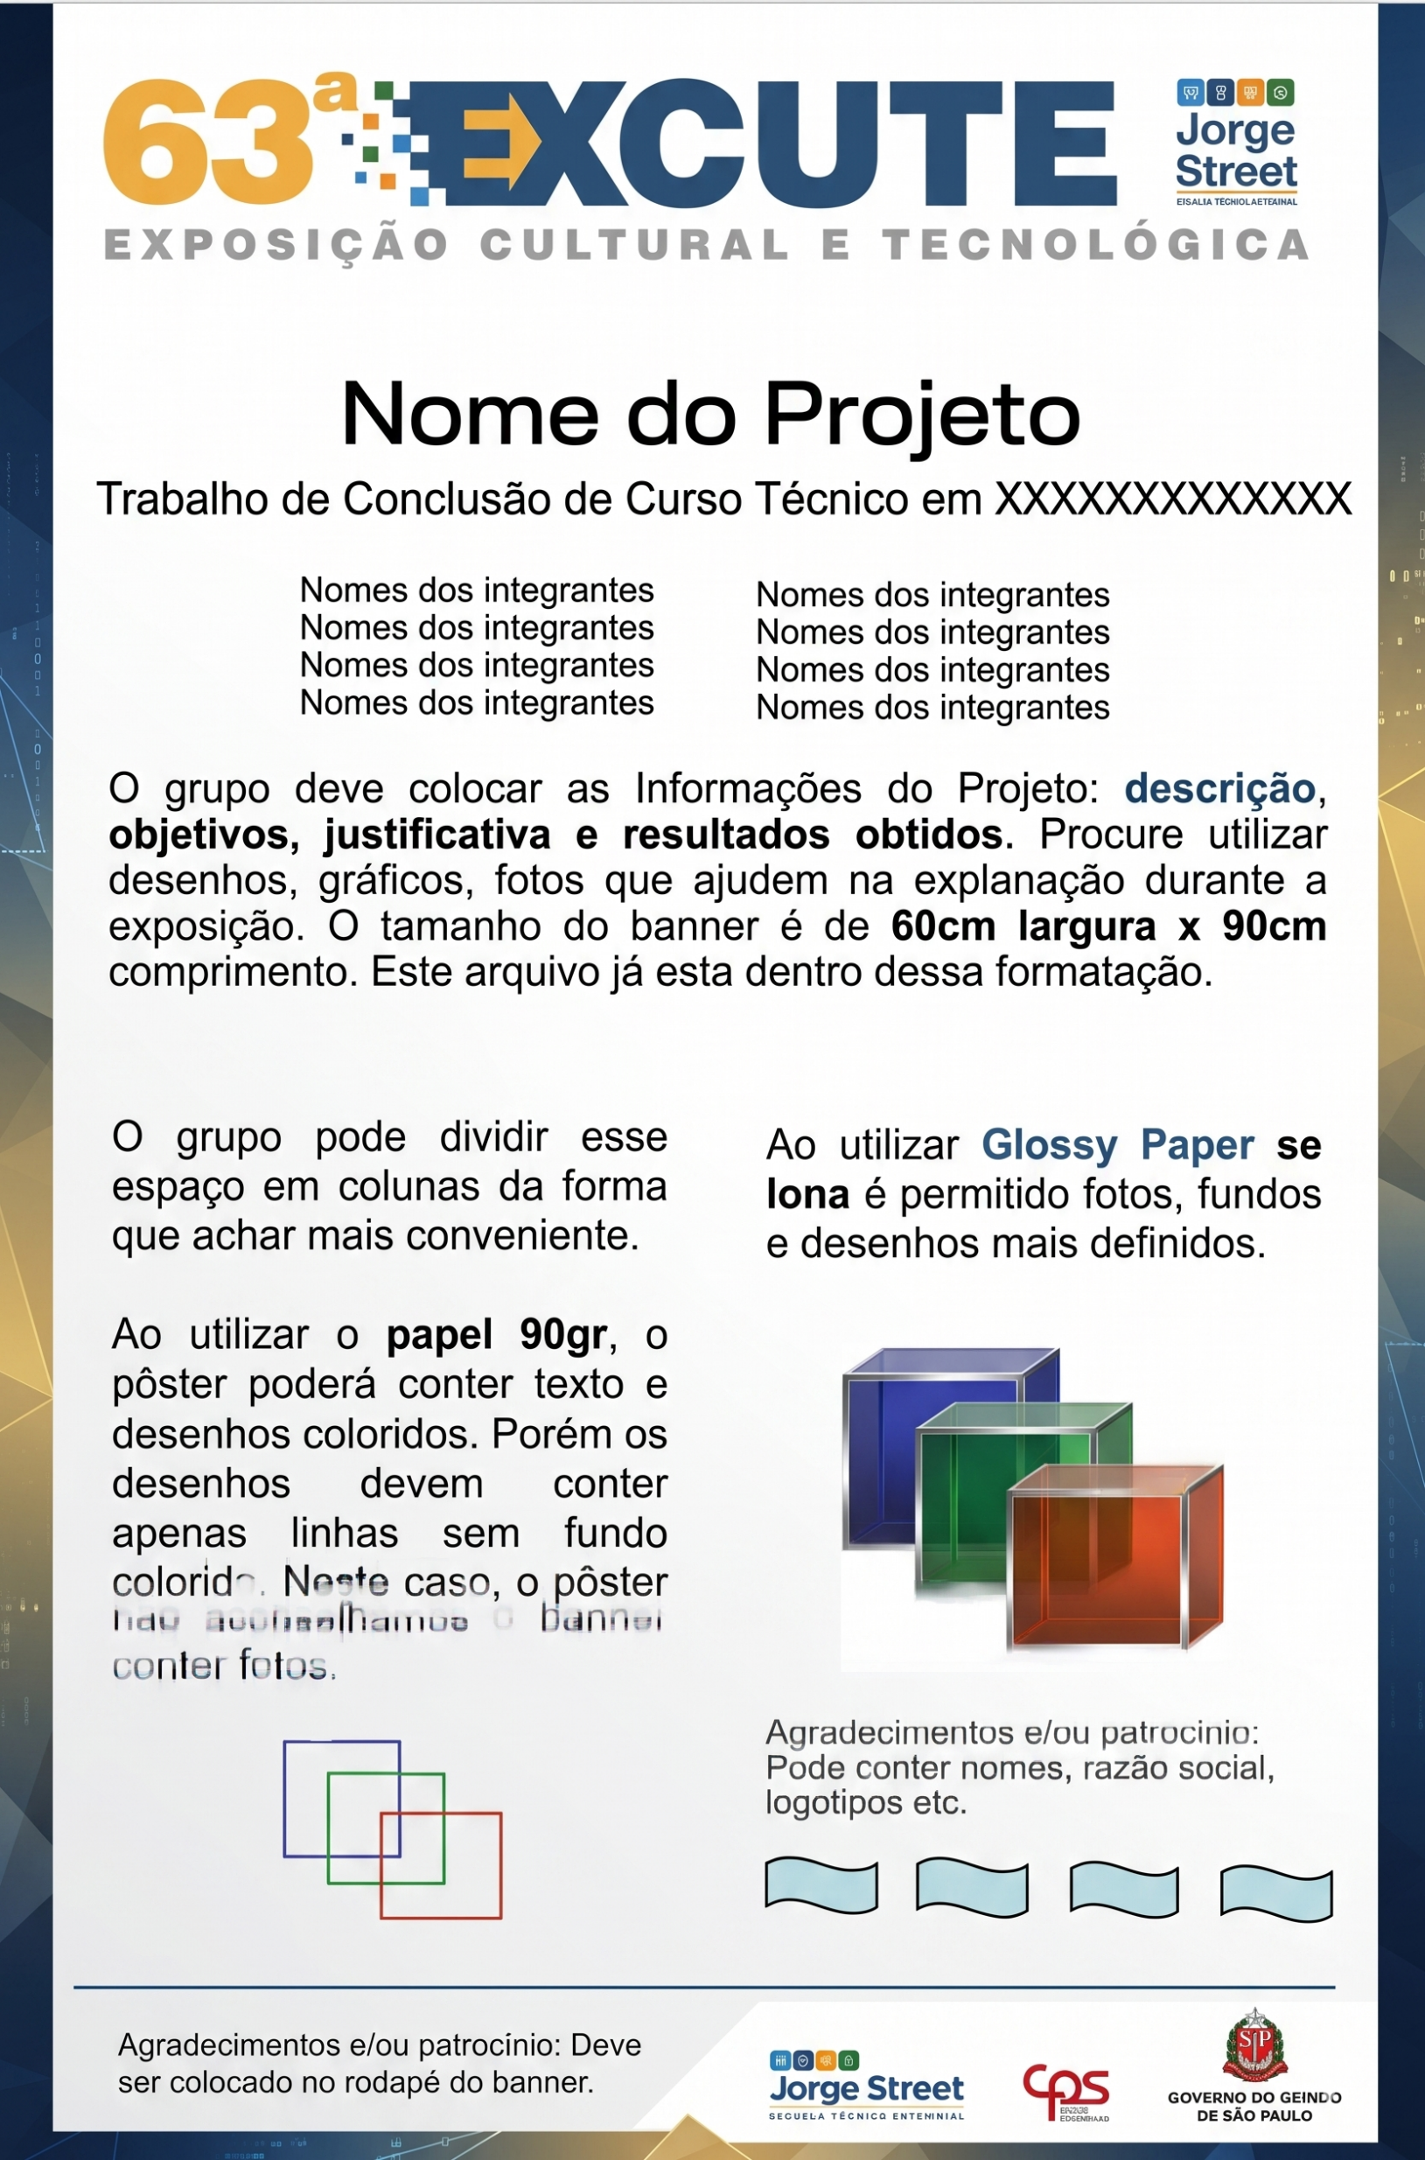

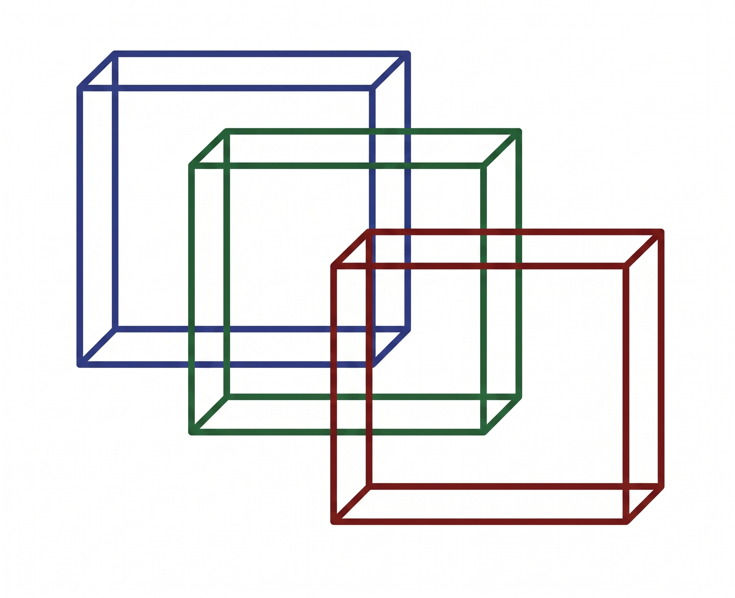



Nome do Projeto
Trabalho de Conclusão de Curso Técnico em XXXXXXXXXXXXX
Nomes dos integrantes
Nomes dos integrantes
Nomes dos integrantes
Nomes dos integrantes
Nomes dos integrantes
Nomes dos integrantes
Nomes dos integrantes
Nomes dos integrantes
O grupo deve colocar as Informações do Projeto: descrição, objetivos, justificativa e resultados obtidos. Procure utilizar desenhos, gráficos, fotos que ajudem na explanação durante a exposição. O tamanho do banner é de 60cm largura x 90cm comprimento. Este arquivo já está dentro dessa formatação.
O grupo pode dividir esse espaço em colunas da forma que achar mais conveniente.
Ao utilizar o papel 90gr, o pôster poderá conter texto e desenhos coloridos. Porém os desenhos devem conter apenas linhas sem fundo colorido. Neste caso, o pôster não aconselhamos o banner conter fotos.
Ao utilizar Glossy Paper de lona é permitido fotos, fundos e desenhos mais definidos.
Agradecimentos e/ou patrocínio: Pode conter nomes, razão social, logotipos etc.
Agradecimentos e/ou patrocínio: Deve ser colocado no rodapé do banner.

